Slide 1



«ОБНАРУЖЕНИЕ САРКАЗМА В ТЕКСТАХ
С ПОМОЩЬЮ МАШИННОГО ОБУЧЕНИЯ»
Работу выполнили студентки ИТХ-2021 Ахматова Ульяна
Воробьева Дарья
Уткина Александра
Пермь, 2024 г.

Slide 2
АКТУАЛЬНОСТЬ:
разработка и обучение моделей, способных распознавать сарказм, открывают новые горизонты для улучшения качества взаимодействия пользователей с цифровыми платформами
ЦЕЛЬ:
построить классификатор распознавания сарказма в комментариях пользователей
2

Slide 3
ЗАДАЧИ:
Найти объёмный и сложный для обработки датасет.
Придумать решаемую задачу, поставить цель.
Изучить предметную область.
Выполнить анализ датасета: его загрузку и предварительную обработку перед началом решения поставленной задачи.
Осуществить моделирование зависимости целевого признака от факторных с помощью моделей МО, в том числе, выбрать лучшую модель, оценить её качество, выполнить прогнозирование.
Выполнить интерпретацию полученных результатов и сделать выводы о достижении цели.
3

Slide 4

АНАЛИЗ ПРЕДМЕТНОЙ ОБЛАСТИ
Reddit – сайт, который предназначен для обсуждения актуальных тем разных областей жизни, новостей и вопросов
возможность публиковать посты
по тематикам, комментировать, оценивать посты как положительно, так и отрицательно
разговорный стиль речи
и атмосфера реального диалога из жизни
неформальные выражения, бытовые примеры и личные истории
4

Slide 5
СТРУКТУРА ПОСТА НА САЙТЕ
ПРИЗНАКИ
В ДАТАСЕТЕ
— заголовок;
— тело поста;
— автор;
— дата публикации;
— тематика;
— оценка сообщества;
— комментарии.
— label;
— comment;
— author;
— created_utc;
— subreddit;
— score;
— ups/down;
— parent_comment.
5

Slide 6
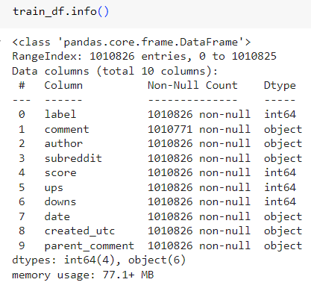
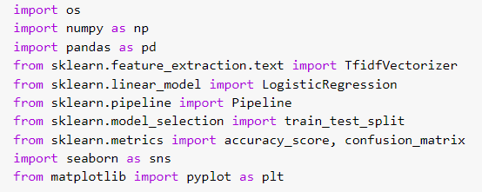
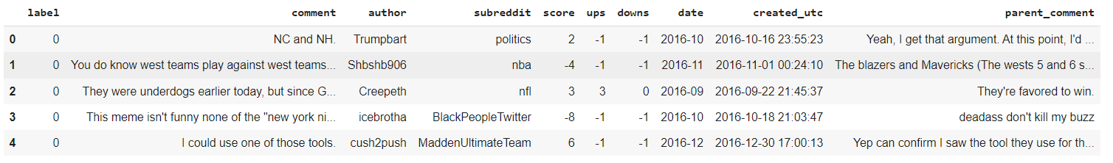
ПРЕДВАРИТЕЛЬНАЯ ОБРАБОТКА
ДАТАСЕТА
6

Slide 7
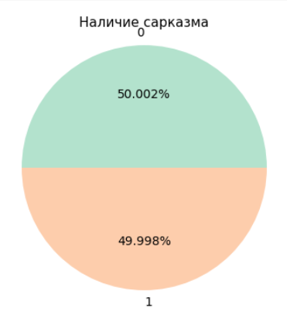
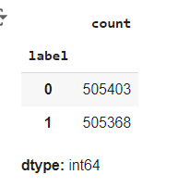
СБАЛАНСИРОВАННОСТЬ
КЛАССОВ
7

Slide 8
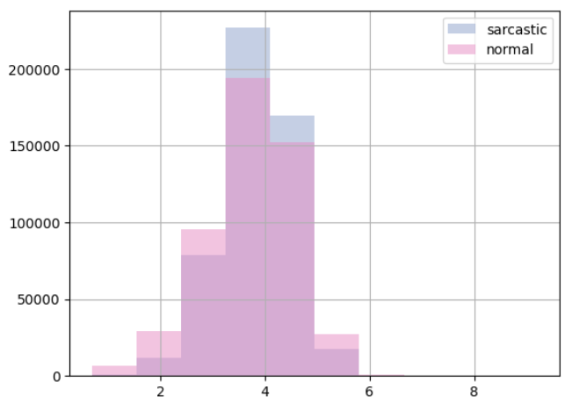
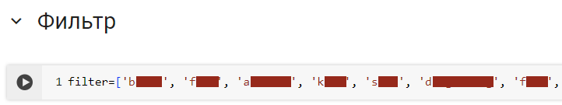
ОБУЧЕНИЕ МОДЕЛИ
распределение выборок
8

Slide 9
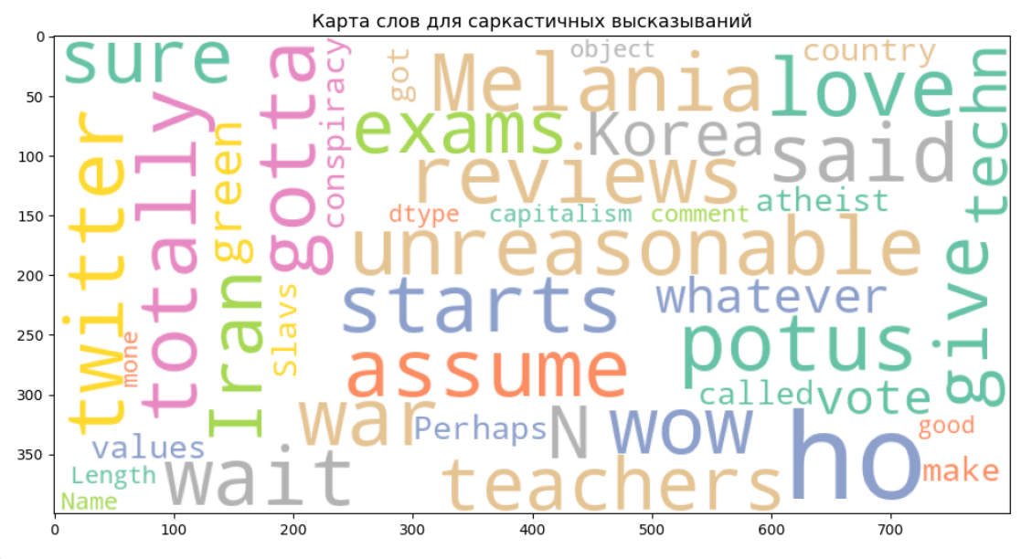
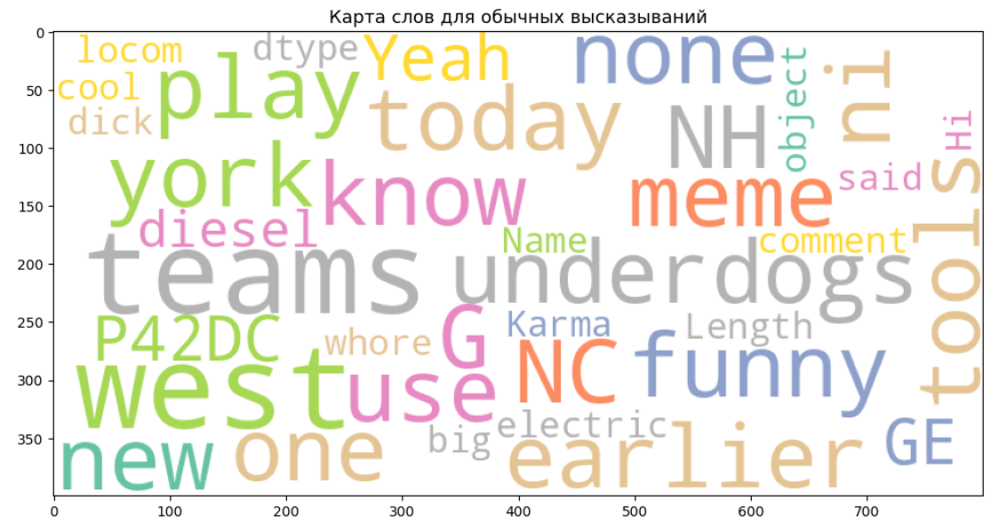
ОБУЧЕНИЕ МОДЕЛИ
В карте слов саркастических высказываний можем заметить такие выражения, как «sure» («да-да, конечно»), «totally» («абсолютно»). Подобные слова могут быть маркерами саркастических фраз
и в английском, и в русском языках.
В то же время в обычных высказываниях мы наблюдаем более разрозненные и эмоционально неокрашенные слова: «tools» («инструменты»), «one» («один»), «said» («сказала»), «today» («сегодня»).
9

Slide 10
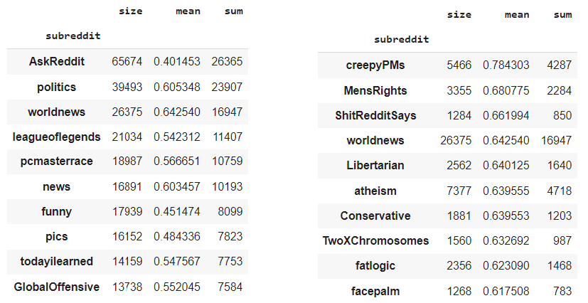
ОБУЧЕНИЕ МОДЕЛИ
Далее проверим, являются ли некоторые темы более «саркастичными»,
чем другие?
То есть, есть ли какие-то тематики,
в которых больше всего содержится выражений с сарказмом.
-
10

Slide 11
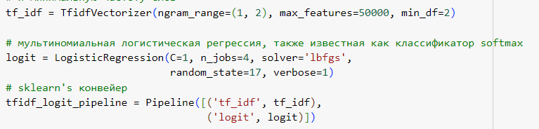
ОБУЧЕНИЕ МОДЕЛИ
Определяем значимость слов в тексте и создаём модель логистической регрессии.
-
11

Slide 12
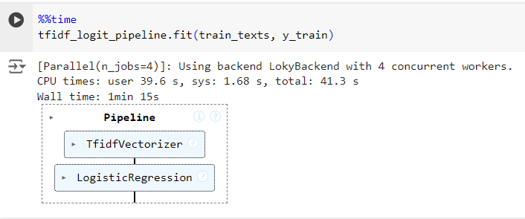
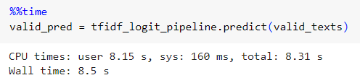
ОБУЧЕНИЕ МОДЕЛИ
Объединим метод и модель в пайплайн для дальнейшей работы и запустим обучение с выводом затраченного времени.
12

Slide 13

ОБУЧЕНИЕ МОДЕЛИ
Выполняем предсказание обученной модели и смотрим оценку модели.
-
13

Slide 14
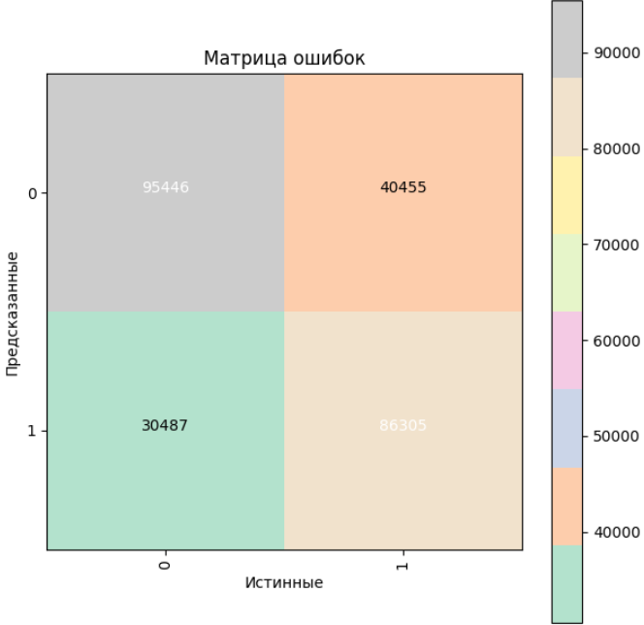
ОБУЧЕНИЕ МОДЕЛИ
95 446
-
86 305
14

Slide 15
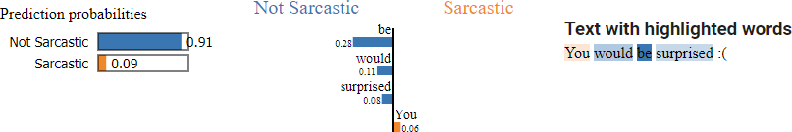
ОБУЧЕНИЕ МОДЕЛИ
Обращаемся к методу Lime для получения представления о работе модели.
-
15

Slide 16
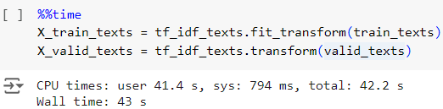
СОВЕРШЕНСТВОВАНИЕ МОДЕЛИ
Воспользуемся TfidfVectorizer – инструментом, который преобразует текстовые данные в числовые векторы с использованием метода, называемого TF-IDF
-
Это позволит нам эффективно подготовить данные к обучению модели, используя числовые представления текстовых данных и, как следствие, улучшить метрики модели.
16

Slide 17

СОВЕРШЕНСТВОВАНИЕ МОДЕЛИ
БЫЛО
СТАЛО
17

Slide 18
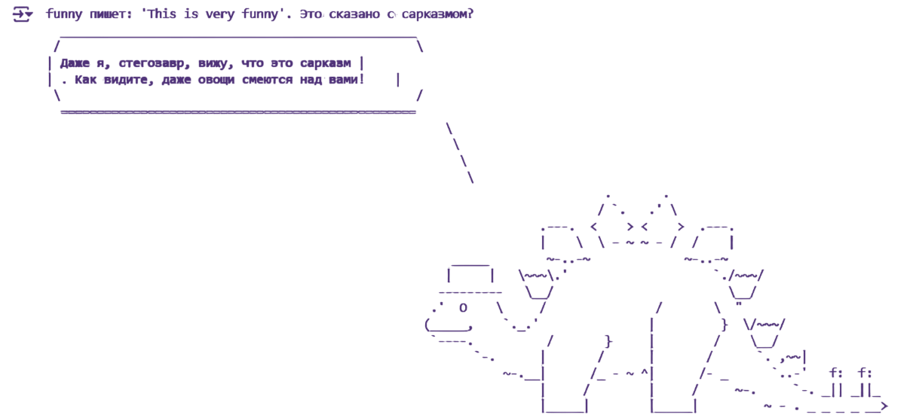
ПРЕДСКАЗАНИЕ
«This is very funny»
«Очень смешно»
18

Slide 19


СПАСИБО ЗА ВНИМАНИЕ
Работу выполнили студентки ИТХ-2021 Ахматова Ульяна
Воробьева Дарья
Уткина Александра

